Slide 1

ĐẠI HỌC CÔNG NGHIỆP HÀ NỘI
HANOI UNIVERISTY OF INDUSTRY
SINH VIÊN NGHIÊN CỨU KHOA HỌC
Đề tài: Nghiên cứu thiết kế Rơ-le số bảo vệ về điều khiển đóng cắt thông minh hệ thống điện tòa nhà trên nền tảng Internet vạn vật
Giáo viên hướng dẫn:
Th.S Nguyễn Văn Hùng
Sinh viên thực hiện:
Nguyễn Văn Quang
Hoàng Thị Tiến
Phạm Quang Linh
Nguyễn Minh Quang
Hà Nội – 2022

Slide 2
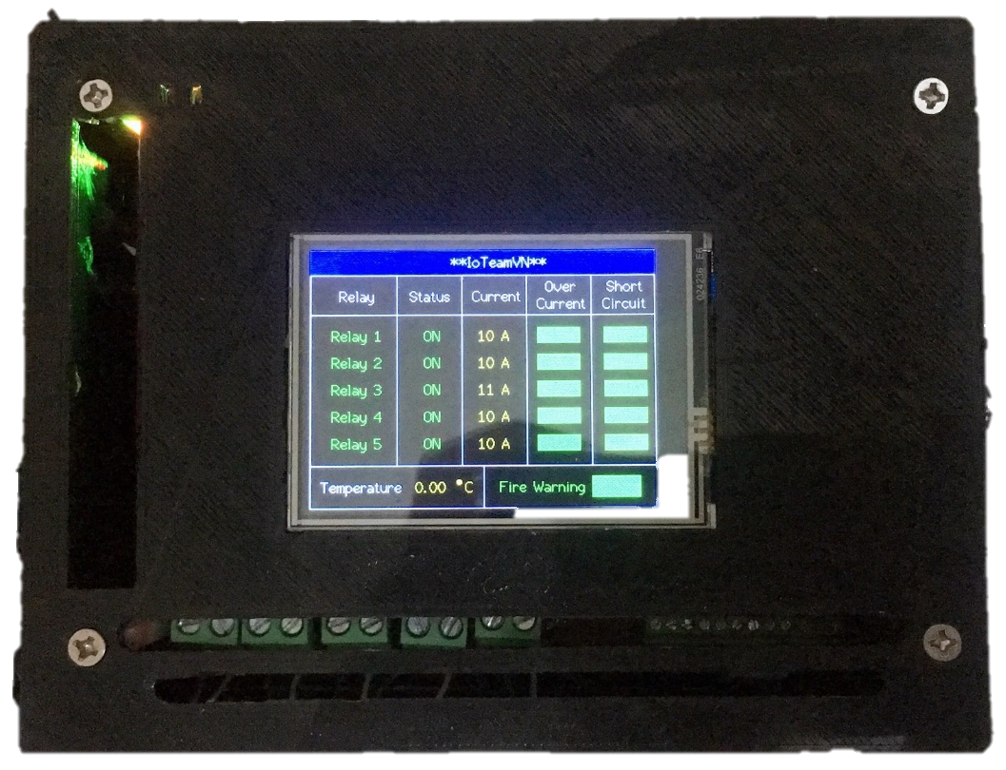
Nội dung trình bày
01
Giới thiệu chung
02
Nghiên cứu thiết kế thiết
bị Rơ-le số
03
Lắp đặt và thử nghiệm
hoạt động của thiết bị
04
Kết quả và đề xuất

Slide 3

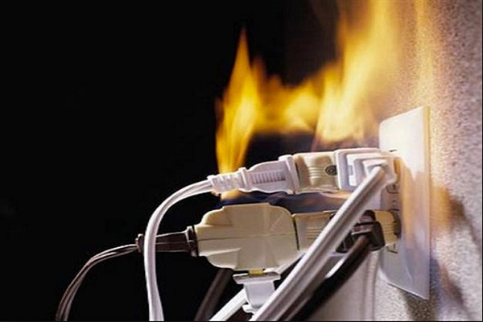
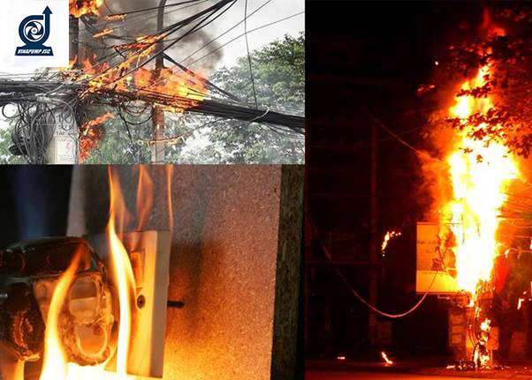
1. Giới thiệu chung
Một số sự cố nguy hiểm gây cháy nổ đáng kể đến như:
Nguyên nhân
Do cách điện bị hỏng:
Có thể do con người ( khoan vít, đào đất… )
Sét đánh gây phóng điện
Hậu quả
Phát nóng cục bộ rất nhanh, gây cháy nổ
Gây sụt áp lưới điện
Gây mất ổn định hệ thống điện
Nguyên nhân:
+ Sử dụng dây dẫn không đủ tải:
+ Sử dụng 1 ổ cắm điện nối cho nhiều thiết bị điện:
+ Lắp đặt thiết bị aptomat không đủ tải:
Hậu quả
Cầu chỉ nhảy và mất hiện điện
Những ổ cắm bắt đầu xuất hiện mùi khét.
- Các thiết bị hoạt động yếu
Sự cố quá dòng
Sự cố ngắn mạch
Sự cố quá tải
Notes:
Chưa sửa

Slide 4
1. Giới thiệu chung
Thiết kế mô hình rơ-le số
Bảo vệ sự cố quá dòng, ngắn mạch
Điều khiển đóng cắt thông minh
Nội dung nghiên cứu
Lý do
chọn đề tài
1
3
2
Mục tiêu của đề tài
Tìm hiểu về lý thuyết
Thiết kế chế tạo thiết bị
Chạy thử nghiệm, đánh giá hoạt
động và tính hiệu quả của thiết bị
Lưới điện vận hành an toàn, tin cậy
Notes:
Done

Slide 5
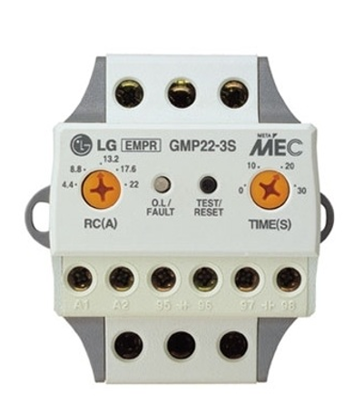
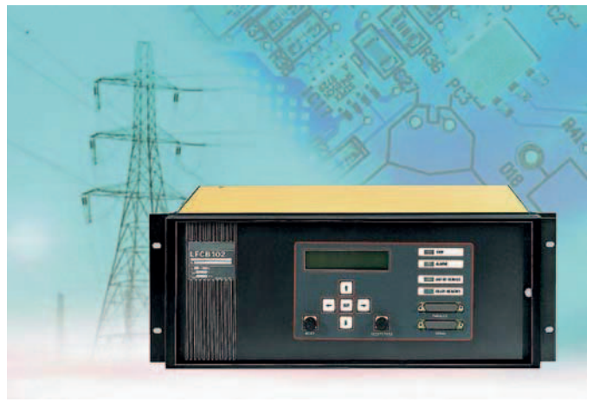
1. Giới thiệu chung
Giới thiệu về rơ-le số
Rơ-le số là loại khí cụ điện tử, thiết kế thành bộ từng loại để bảo vệ cho một loại thiết bị điện bằng cách đóng hay cắt những máy cắt để kịp thời loại trừ một hoặc nhiều sự cố của thiết bị điện ấy.
Rơ-le kỹ thuật số
Rơ-le số truyền thế hệ thứ nhất (1986)
Notes:
Done

Slide 6
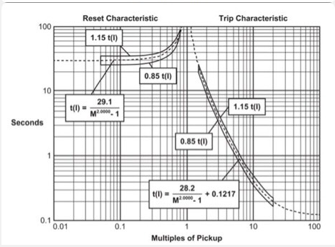
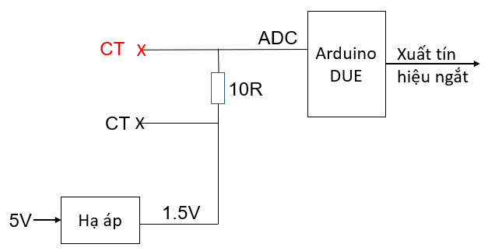
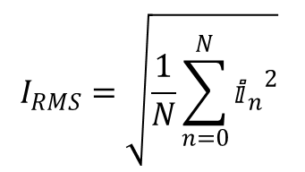
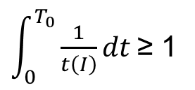
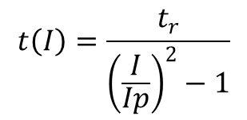
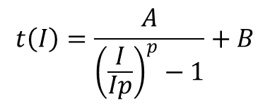
2. Nghiên cứu thiết kế thiết bị Rơ-le số
Xây dựng mạch đo và xử lý quá dòng
$$I_{RMS}=\sqrt{\frac{1}{N}\sum_{n=0}^{N}{{ⅈ_{n}}^{2}}}$$
$$t\left(I\right)=\frac{A}{{\left(\frac{I}{Ip}\right)}^{p}−1}+B$$
$$t\left(I\right)=\frac{t_{r}}{{\left(\frac{I}{Ip}\right)}^{2}−1}$$
$\int_{0}^{T_{0}}{\frac{1}{t\left(I\right)}}dt \text{≥}$ 1
Sơ đồ nguyên lý mạch đo dòng điện Irms
Đường cong đặc tính bảo vệ quá dòng của rơ-le theo tiêu chuẩn IEEE C37.112-1996

Slide 7
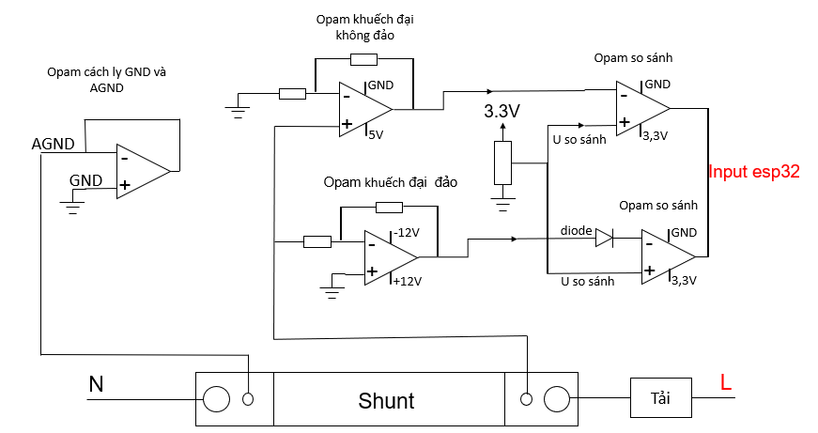
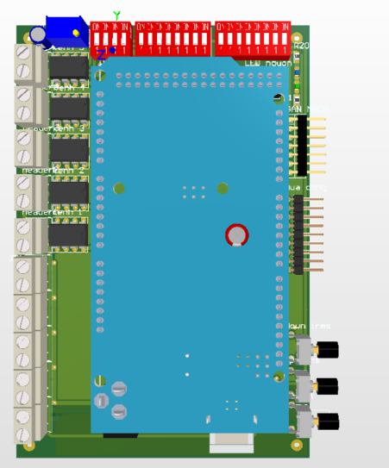
2. Nghiên cứu thiết kế thiết bị Rơ-le số
Nghiên cứu đo sự cố ngắn mạch
Thiết kế thêm 4 công tắc bít tương ứng với 4 dòng định mức: 16A - 20A -25A – 32A.
Các thành phần đo:
Điện trở Shunt FL-2-100A-75mV
IC khuếch đại thuật toán LM358-SOP8
IC so sánh lm358
Biến trở
Mạch nguyên lý đo ngắn mạch

Slide 8
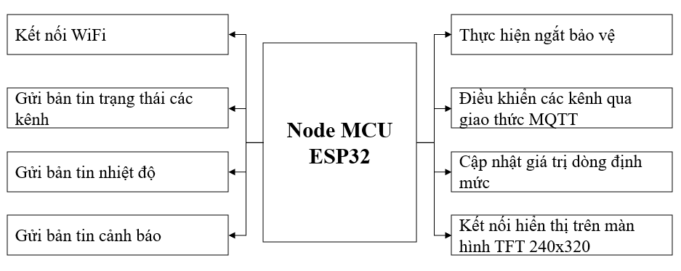
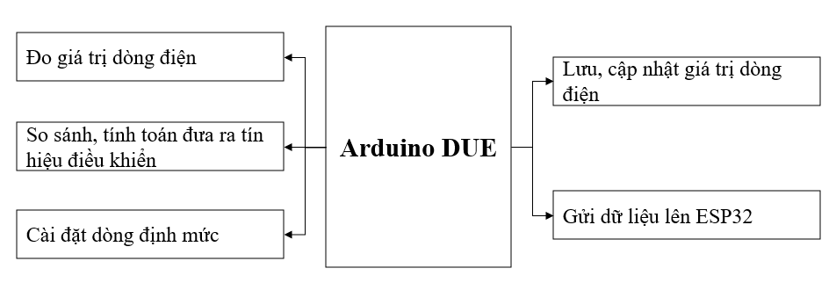
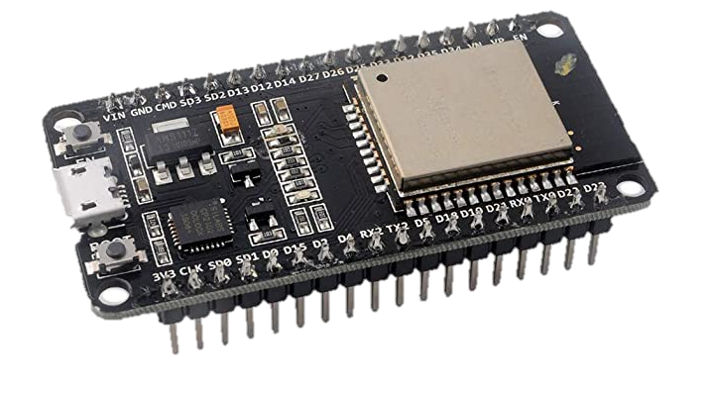
2. Nghiên cứu thiết kế thiết bị Rơ-le số
Nghiên cứu thiết kế kết nối truyền thông không dây
Rơ-le số được điều khiển bới hai vi xử lý là Arduino Due và MCU ESP32.
MCU ESP32
Cấu trúc chương trình ESP32
Cấu trúc chương trình Arduino

Slide 9
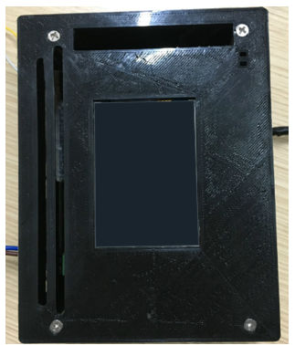
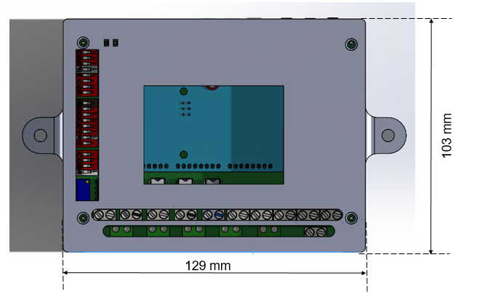
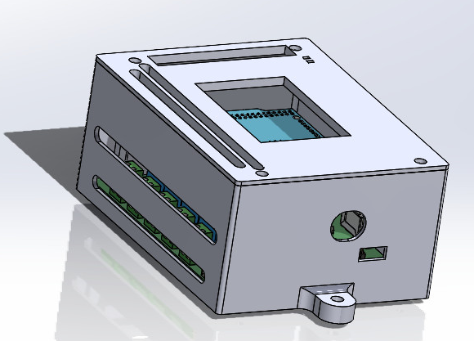
2. Nghiên cứu thiết kế thiết bị Rơ-le số
Nghiên cứu thiết kế vỏ thiết bị
In 3D hay còn gọi là Công nghệ sản xuất đắp dần, là một chuỗi kết hợp các công đoạn khác nhau để tạo ra một vật thể ba chiều.
Ảnh thiết kế mặt trước của thiết bị
Ảnh 3D thiết bị
Ảnh vỏ thiết bị được in 3D

Slide 10
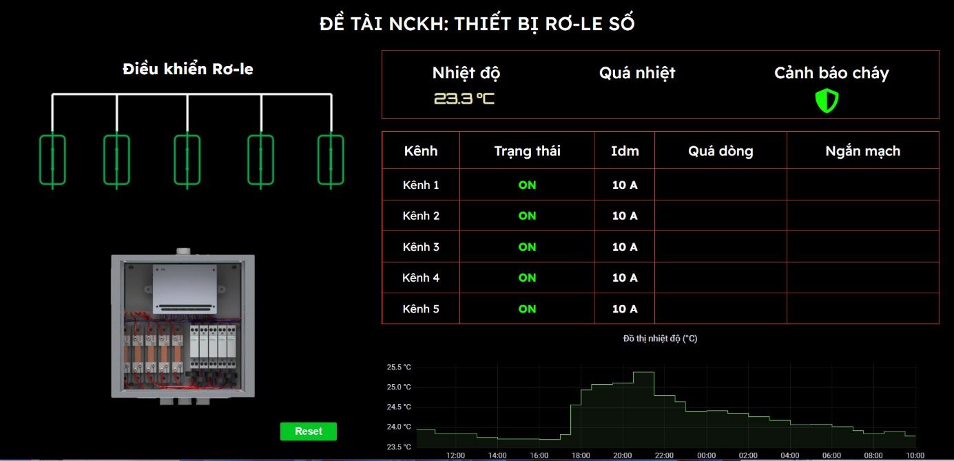
2. Nghiên cứu thiết kế thiết bị Rơ-le số
Nghiên cứu phát triển giao diện theo dõi hiện trạng và cảnh báo sự cố
Để xây dựng giao diện theo dõi hiện trạng và cảnh báo sự cố trên HTML, nhóm em đã sử dụng kết hợp: CSS, JavaScript (MQTT Websocket, AngularJS) là ba ngôn ngữ chính trong lập trình web.
Giao diện

Slide 11
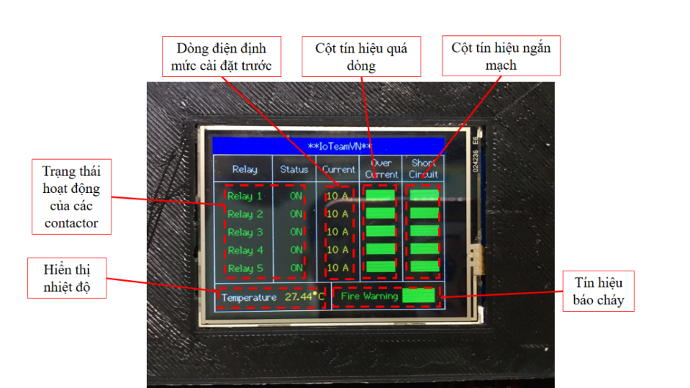
3. Triển khai lắp đặt và thử nghiệm hoạt động của thiết bị
Màn hình Led của thiết bị

Slide 12
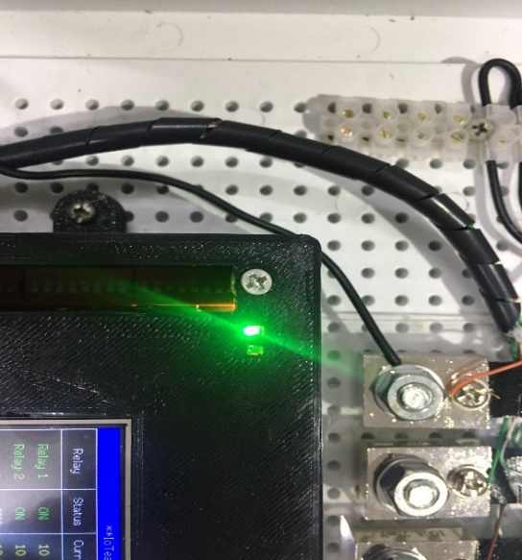
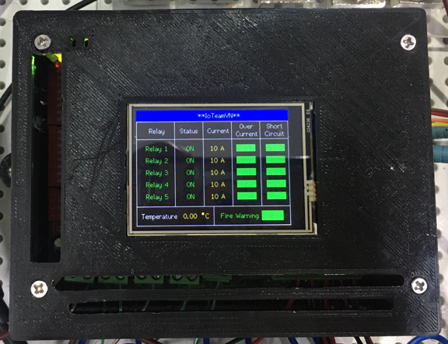
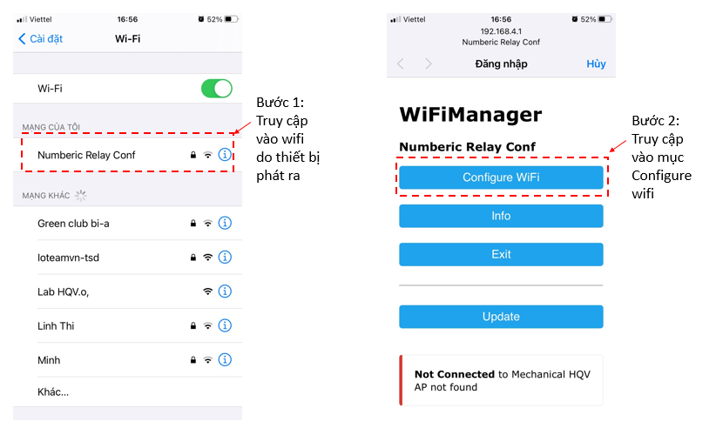
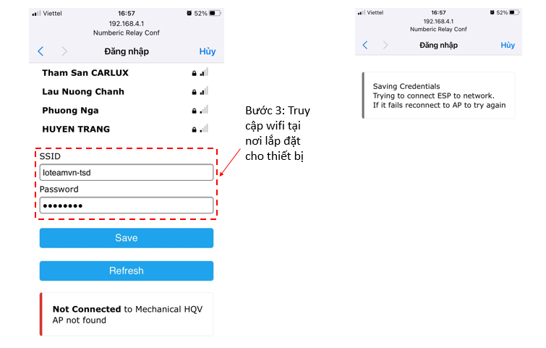
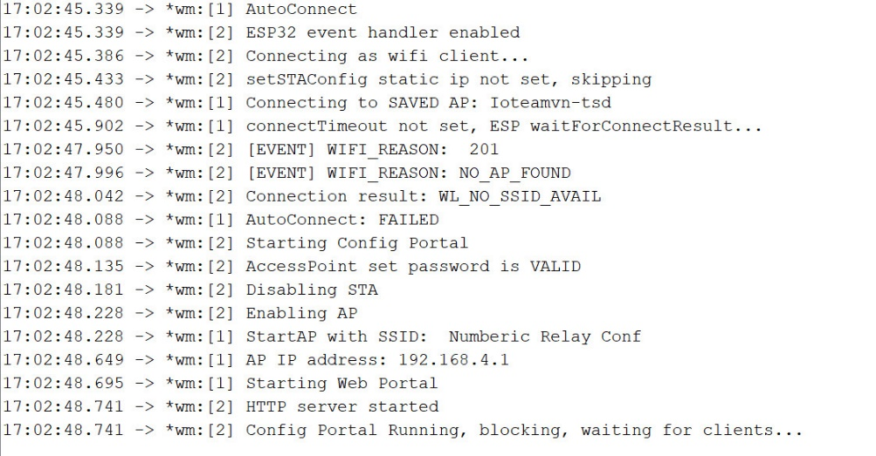
3. Triển khai lắp đặt và thử nghiệm hoạt động của thiết bị
Kiểm tra hoạt động của thiết bị với mạng WiFi
Khi thiết bị chưa được kết nối WiFi
Khi thiết bị đã được kết nối WiFi, đèn báo trạng thái WiFi sáng màu xanh
Thiết bị đọc thông tin đo và in ra màn hình Serial
Các bước kết nối WiFi cho thiết bị

Slide 13
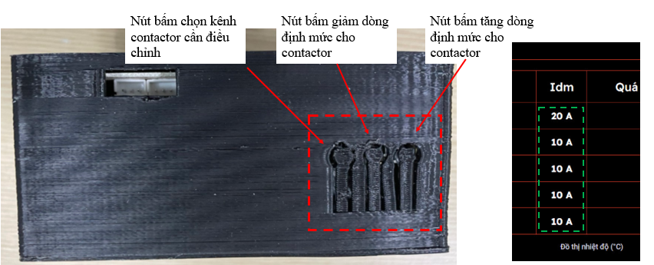
3. Triển khai lắp đặt và thử nghiệm hoạt động của thiết bị
Hoạt động nút bấm chọn dòng điện định mức
Để điều chỉnh dòng điện định mức cho thiết bị, cho từng contactor thì nhóm thiết kế thêm 3 nút bấm điều chỉnh ở mặt sau của thiết bị.
Nút bấm chọn dòng điện định mức cho contactor

Slide 14
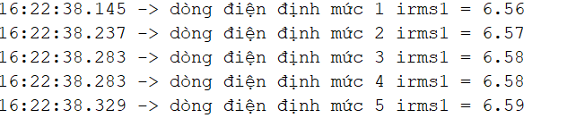
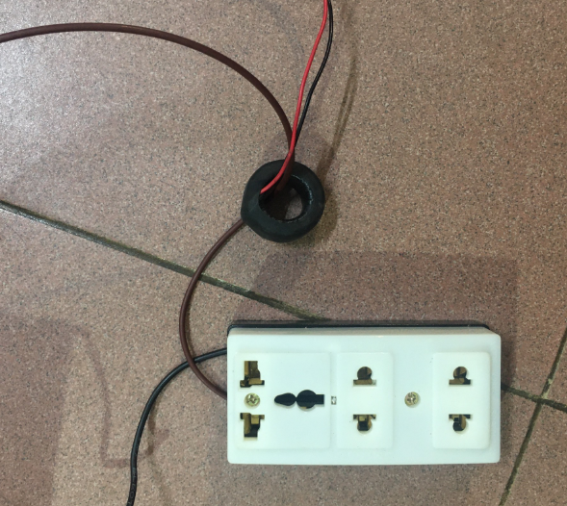
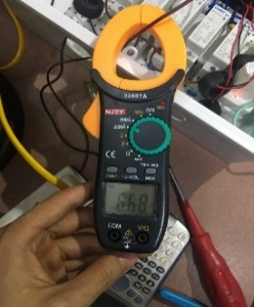
3. Triển khai lắp đặt và thử nghiệm hoạt động của thiết bị
Xác định hoạt động đọc dòng
Các bước thực hiện :
Bước 2: Cấp điện cho tải hoạt động và đọc dòng điện đo được trên màn hình serial.
Bước 3: Đối chiếu kết quả dòng điện từ biến dòng (thiết bị) được in ra với kết quả đo được từ các thiết bị chuyên dụng khác.
Bước 1: Sử dụng biến dòng cài vào dây tải và đấu dây của biến dòng vào Terminal đọc dòng điện.

Slide 15

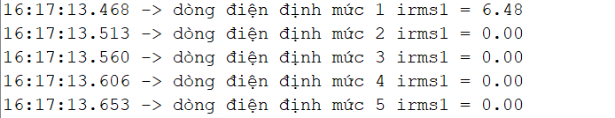
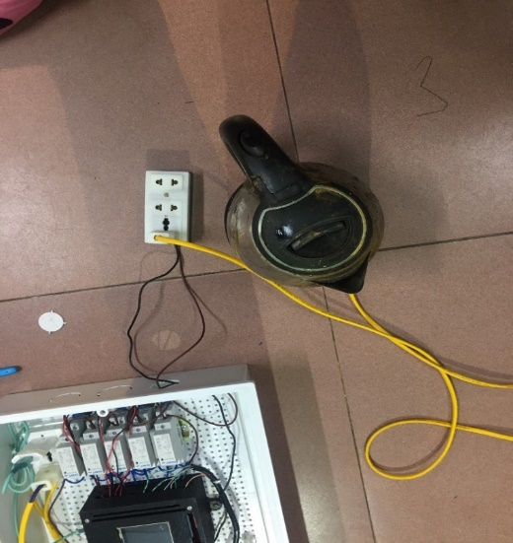
3. Triển khai lắp đặt và thử nghiệm hoạt động của thiết bị
Xác định hoạt động đọc dòng
Kết quả đọc dòng điện từ thiết bị với tải là ấm siêu tốc cho kênh 1
Kết quả đọc dòng điện từ thiết bị với tải là ấm siêu tốc cho cả 5 kênh
Kết quả: kết quả đo của thiết bị với thiết bị đo chuyên dụng khá xấp xỉ nhau.
Trường hợp sử dụng tải là ấm siêu tốc

Slide 16
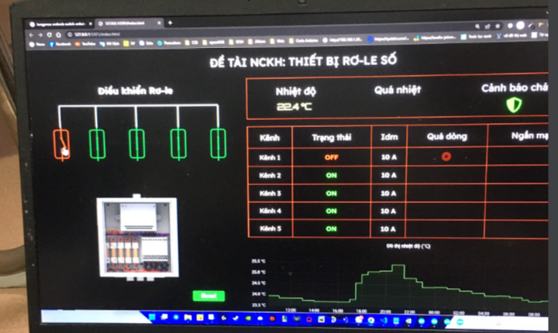
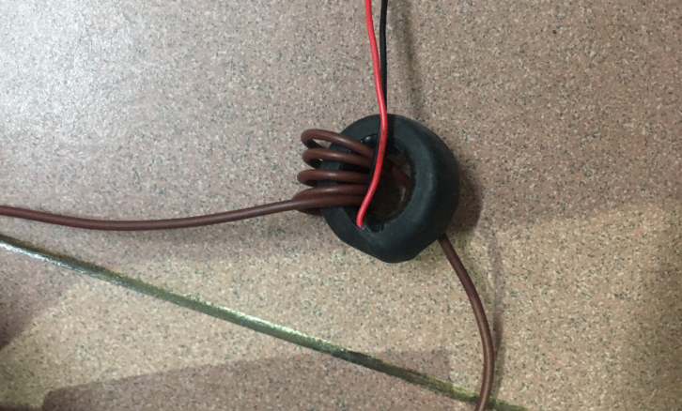
3. Triển khai lắp đặt và thử nghiệm hoạt động của thiết bị
Thử nghiệm các tính năng của thiết bị
Thử nghiệm hoạt động sự cố quá dòng
Tạo tải chạy với dòng cao
Contactor được ngắt nguồn điện khi có sự cố quá dòng
Kết quả thu được: Contactor ngay lập tức cắt dòng điện khi quá thời gian tính toán quá dòng mà vẫn tồn tại sự cố quá dòng. Trên giao diện và màn hình led của thiết bị phát tín hiệu cảnh báo sự cố quá dòng trên kênh 1.

Slide 17
3. Triển khai lắp đặt và thử nghiệm hoạt động của thiết bị
Thử nghiệm các tính năng của thiết bị
Thử nghiệm hoạt động sự cố quá dòng
M là tỉ số của dòng đo được của tải chia cho dòng định mức của thiết bị đã cài sẵn.
Tlt là thời gian được tính toán theo lý thuyết
Ttest là kết quả thời gian đóng cắt của thiết bị
M | Tlt | Ttest
4.4 | 0.12403 | 0.114
3.3 | 2.97306 | 1.63
2.64 | 4.84563 | 4.737
2.2 | 7.46545 | 7.373
1.65 | 16.49325 | 16.581
1.32 | 38.10661 | 39.2
1.15 | 87.56356 | 86.3
M | Tlt | Test
0.1 | 29.39393 | 29.245
0.2 | 31.3125 | 30.123
0.41 | 34.98016 | 34.75
0.55 | 41.72043 | 41.044
0.66 | 51.55917 | 49.983
0.825 | 91.11545 | 41,044
0.825 | 91.11545 | 89.215
Kết quả đường quá dòng
Kết quả reset quá dòng

Slide 18
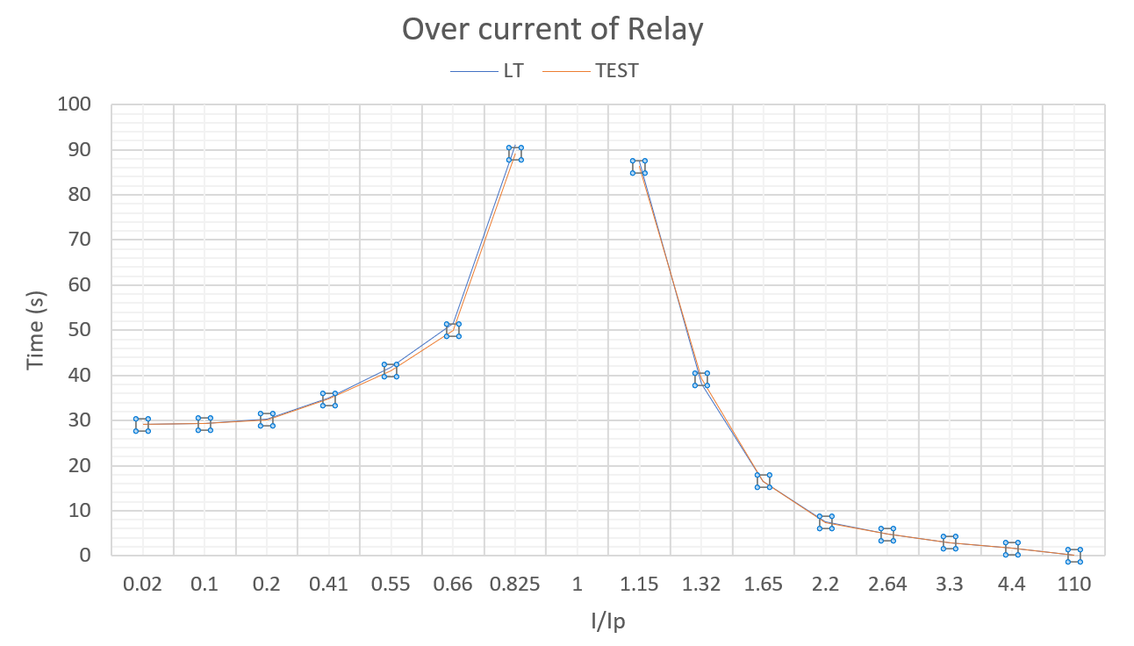
3. Triển khai lắp đặt và thử nghiệm hoạt động của thiết bị
Thử nghiệm hoạt động sự cố quá dòng
Ta thấy 2 đường dữ liệu đo được và dữ liệu lý thuyết gần như sát nhau, qua đó cho thấy thiết bị hoạt động chính xác.
Đường cong đặc tính bảo vệ quá dòng của rơ-le theo tiêu chuẩn IEEE C37.112-1996
Đường đặc tính quá dòng đo được theo thời gian từ thiết bị

Slide 19
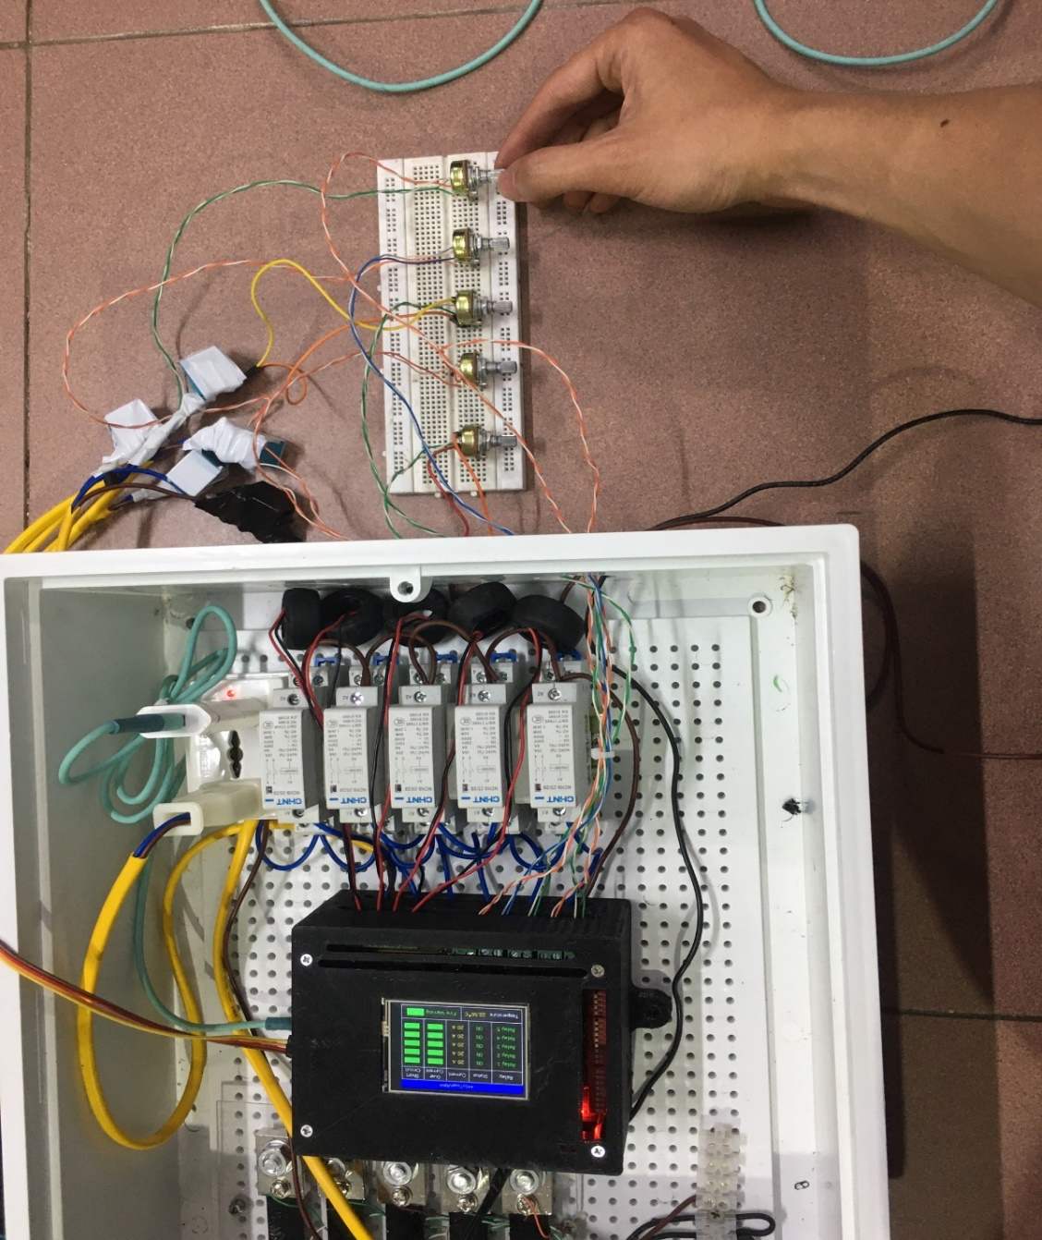
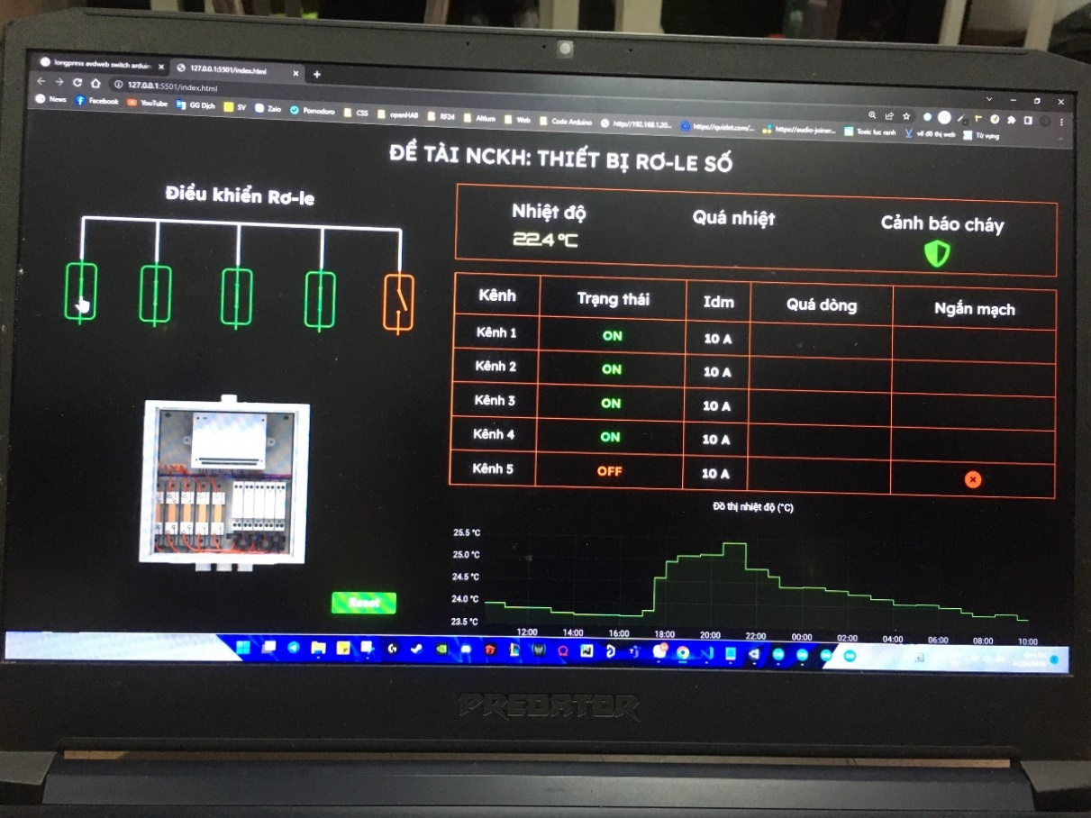
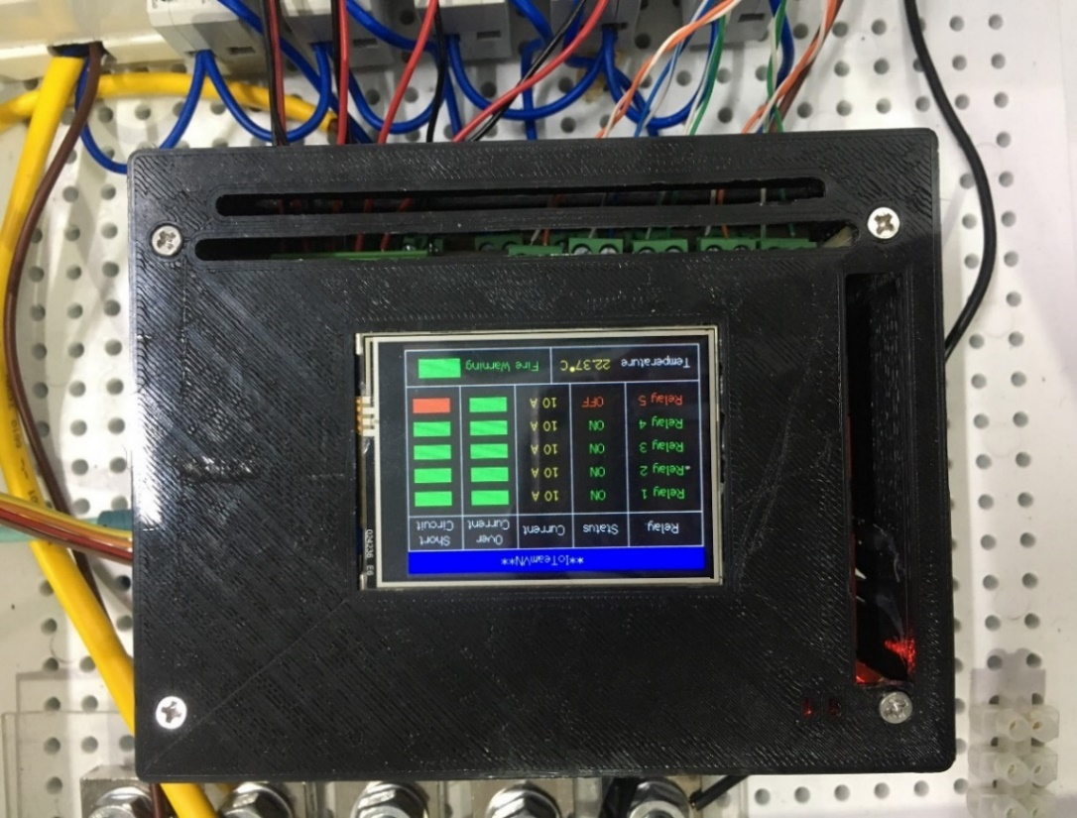
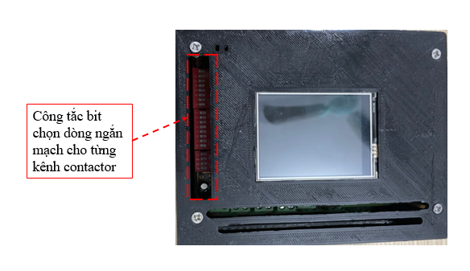
3. Triển khai lắp đặt và thử nghiệm hoạt động của thiết bị
Thử nghiệm các tính năng của thiết bị
2. Thử nghiệm hoạt động sự cố ngắn mạch
Kết quả: Khi điện áp trên module tải giả tương đương với dòng ngắn mạch trên điện trở shunt thì contactor tương ứng ngay lập tức được ngắt điện nguồn.
Tín hiệu ngắn mạch trên màn Led
Tín hiệu ngắn mạch trên giao diện

Slide 20
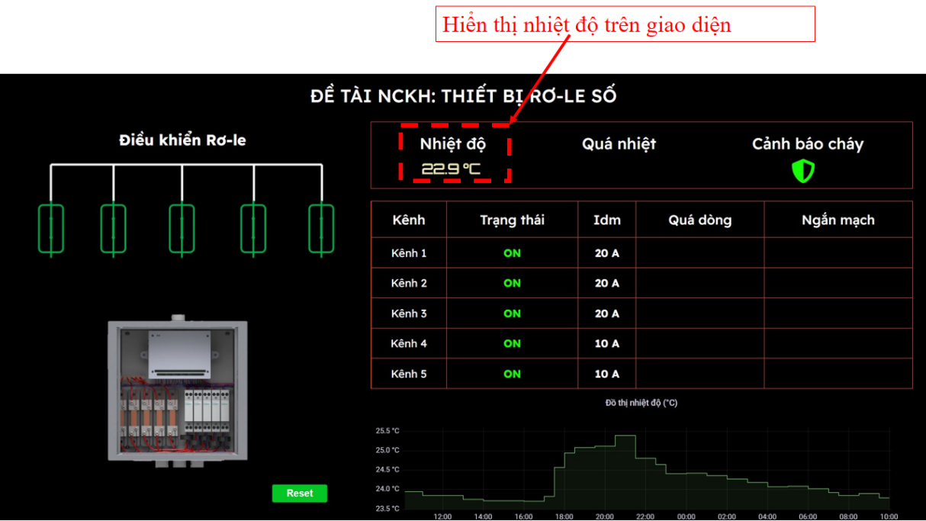
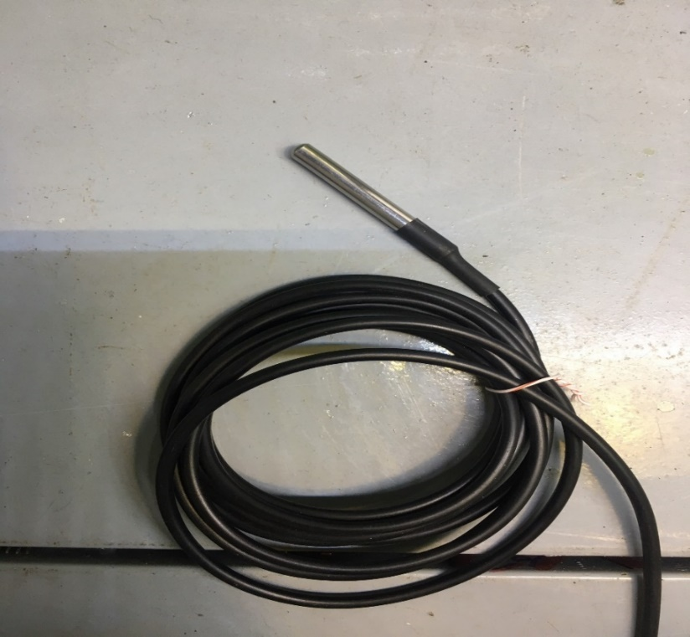
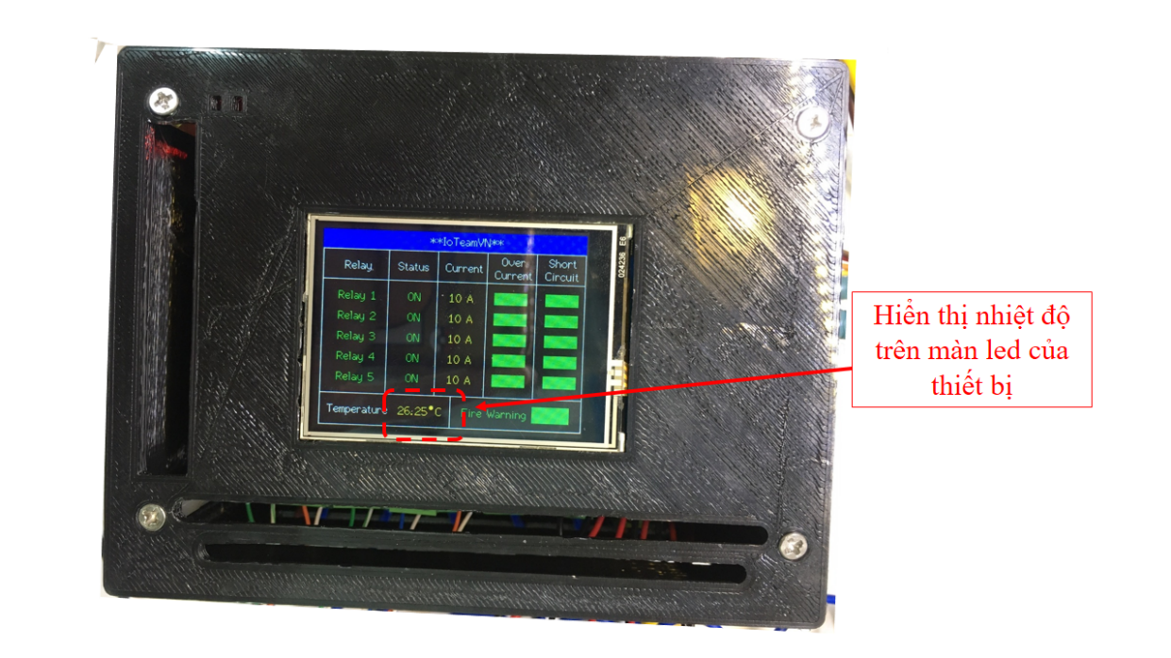
3. Triển khai lắp đặt và thử nghiệm hoạt động của thiết bị
Thử nghiệm các tính năng của thiết bị
3. Thử nghiệm hoạt động của cảm biến nhiệt độ
Kết quả: Hiển thị được giá trị nhiệt độ (tại nơi lắp đặt thiết bị) lên màn hình Led và màn hình Serial.
Sử dụng cảm biến DS18b20 để đọc nhiệt độ
Hiển thị nhiệt độ trên giao diện
Hiển thị nhiệt độ trên màn hình led

Slide 21
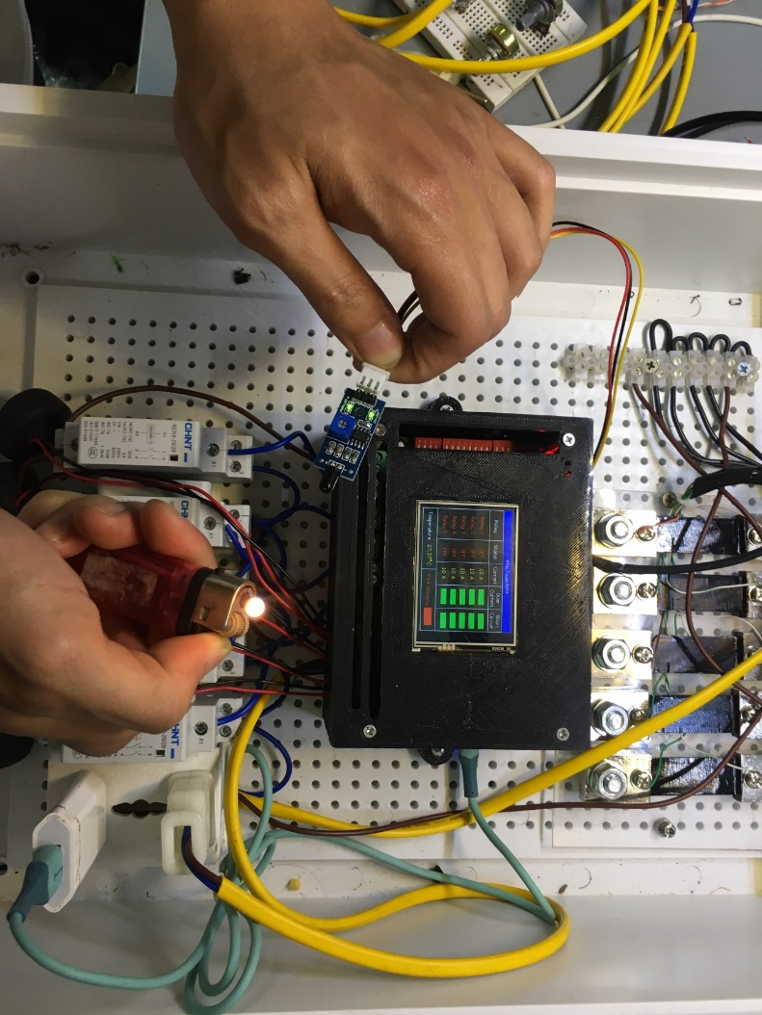
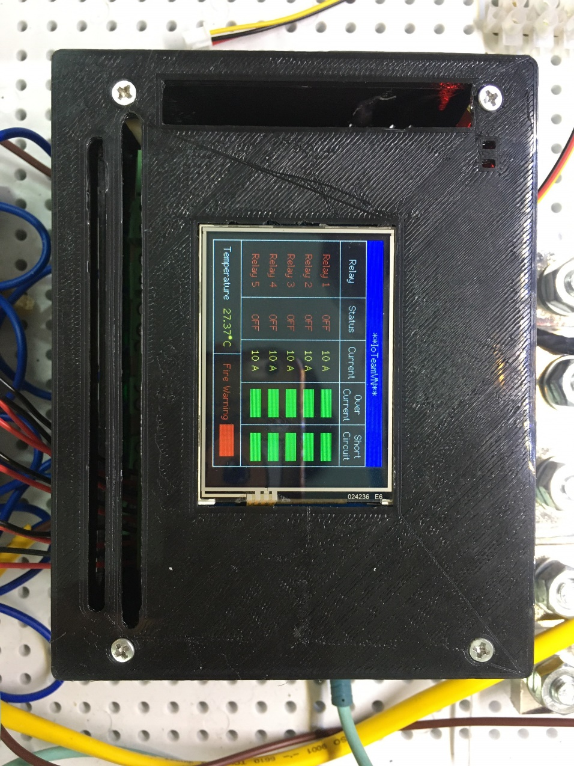
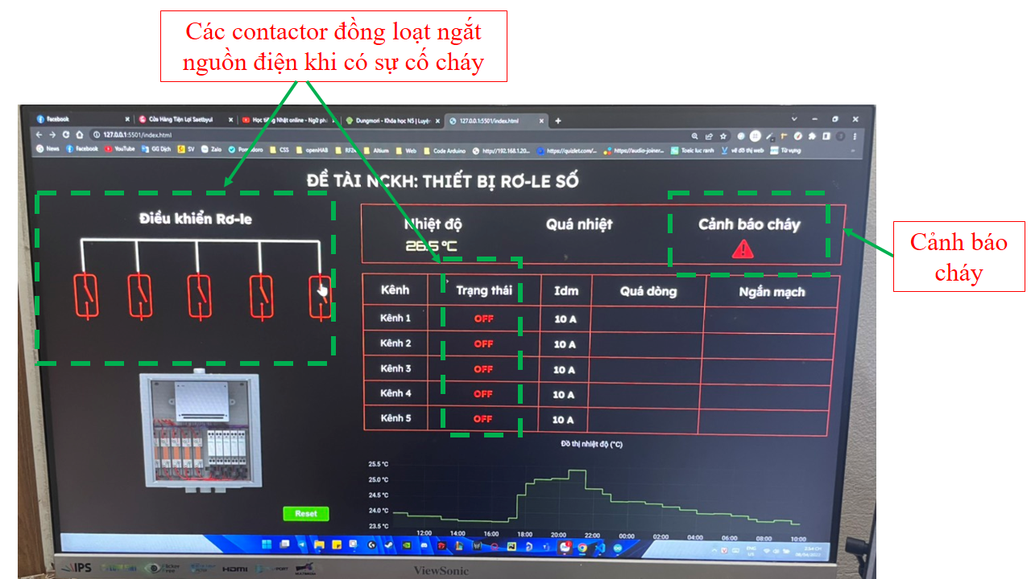
3. Triển khai lắp đặt và thử nghiệm hoạt động của thiết bị
3. Thử nghiệm hoạt động cảm biến báo cháy
Kết quả: Sau khoảng 2s thì thiết bị ngắt hết nguồn điện của contactor. Trên giao diện có cảnh báo cháy và báo.
Cách thực hiện: Lắp cảm biến hồng ngoại vào Terminal cảm biến báo cháy trên thiết bị, hơ lửa lại gần cảm biến khoảng 2s.
Màn Led khi có sự cố cháy
Giao diện khi có sự cố cháy
Thử nghiệm hoạt động báo cháy

Slide 22
4. Kết luận
Thực hiện nghiên cứu thiết kế thiết bị rơ-le số. Kiểm tra hoạt động của thiết bị cho thấy thiết bị hoạt động khá ổn định và dễ dàng kết nối mạng WiFi, đóng cắt contactor như mục tiêu đề ra. Bên cạnh đó nhóm thực hiện thử nghiệm với các tính năng:
Đọc dòng điện:
Hoạt động của thiết bị khi có sự cố quá dòng:
Hoạt động của thiết bị khi có sự cố ngắn mạch:
Đo nhiệt độ:
Hoạt động của thiết bị khi có sự cố cháy
Kết quả nghiên cứu nhưng bằng sự kiên trì và nỗ lực, đến cuối cùng đề tài đã được hoàn thành. Quá trình theo dõi cho thấy kết quả thử nghiệm khả quan, có tiềm năng để phát triển và ứng dụng rộng rãi với phạm vi và quy mô lớn hơn.

Slide 23
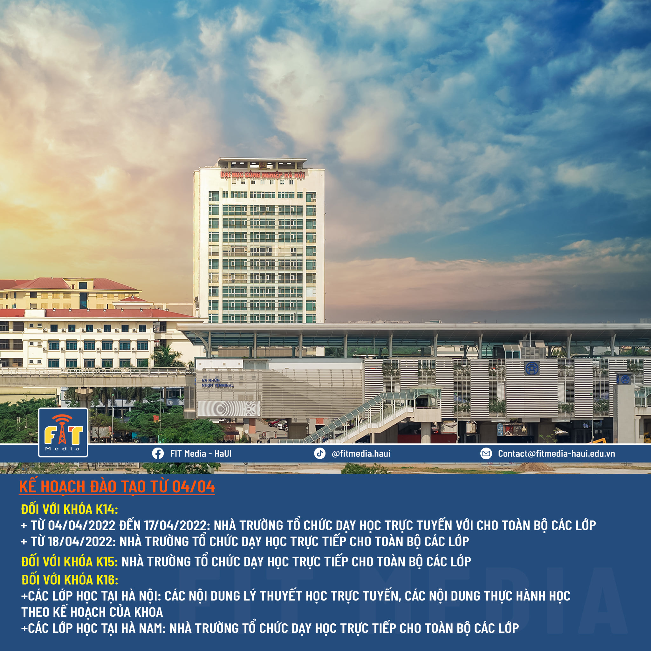
CẢM ƠN QUÝ THẦY CÔ VÀ CÁC BẠN
ĐÃ LẮNG NGHE

